Slide 1
Қазақ тілі
5 - сынып
Бөлім тақырыбы: Бос уақыт және хобби
Сабақ-15
Тақырып: «Бос уақытта саяхаттау пайдалы»

Slide 2
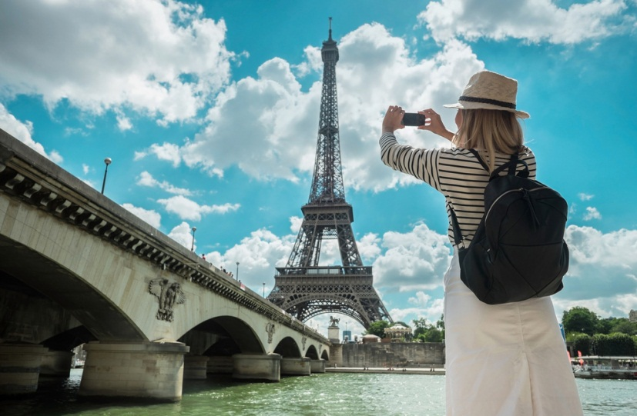
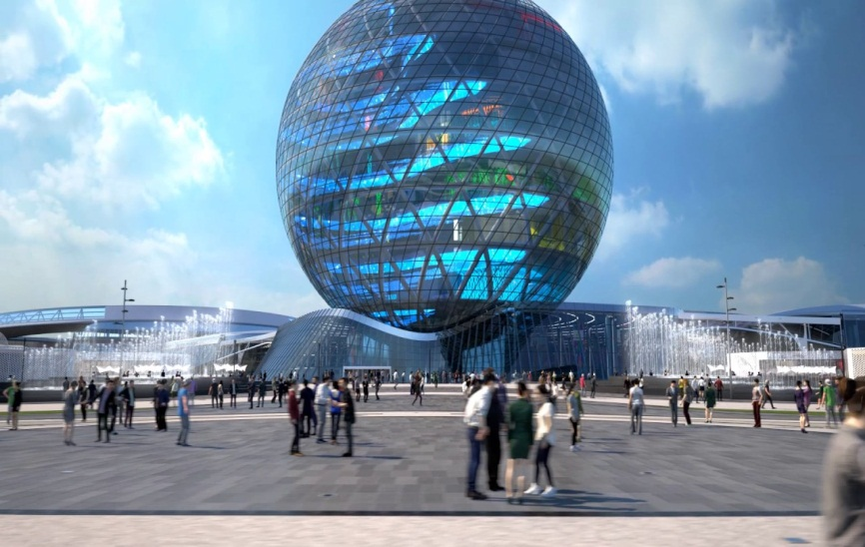
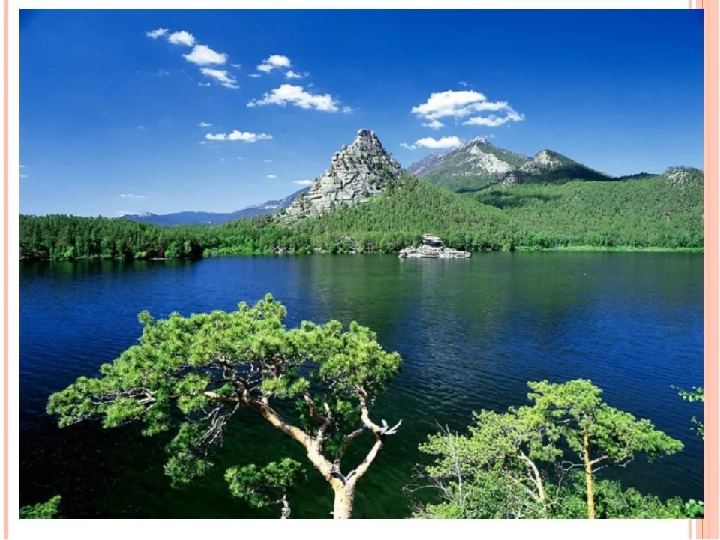
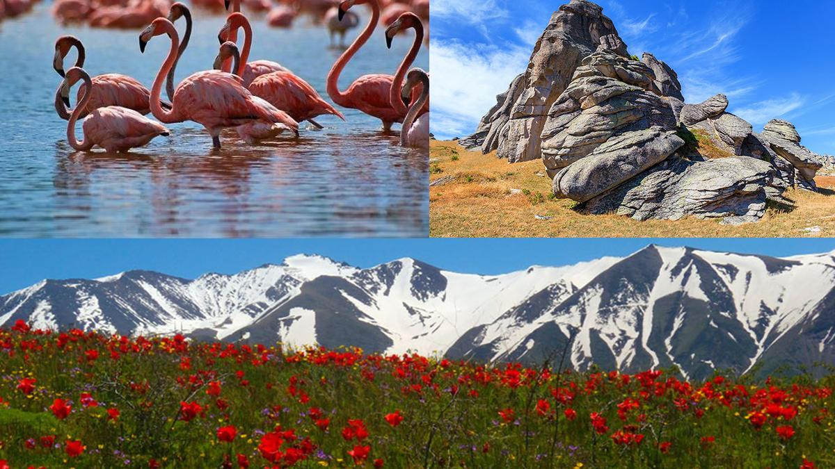


Slide 3
Бос уақытта саяхаттау пайдалы

Slide 4
Бөлім тақырыбы:
Бос уақыт және хобби
Сабақтың тақырыбы:
Бос уақытта саяхаттау пайдалы

Slide 5
Оқу мақсаты:
5.Т/А5 Тыңдалым материалы бойынша жауап беру және бағалау. Тыңдалған мәтін мазмұны негізінде сұрақтарға жауап беру, көтерілген мәселе бойынша өз ойын білдіру.
Сабақтың мақсаты:
Тыңдалым материалы бойынша жауап бересіз және бағалайсыз. Мәтінді түсініп оқып, көтерілген мәселе бойынша өз ойыңызды білдіресіз.

Slide 6
Бағалау критерийлері:
мәтіннің мазмұнын түсінеді;
сұрақтарға жауап береді;
тақырып бойынша өз пікірін білдіреді.

Slide 7
Саяхатқа шығуды ұнатпайтын адам жоқ шығар.Сапар шеккен адам ел көреді, жер көреді, ой- өрісі кеңейеді,бой жазып қайтады.Қазақстанда көрікті жерлер жетерлік...
Саяхаттау- адам өмірін жарқын ете түсетін, түрлі тәтті естеліктерге толтыратын дүние.

Slide 8
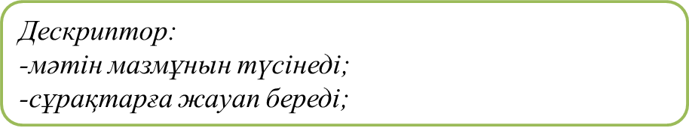
1-тапсырма
Сұрақтарға жауап беріңіз.
Қазақстан қалаларына саяхат жасауды сүйікті ісіңе айналдырар ма едіңіз?
Саяхатшыларға Астана қаласында ұнайтын ғимарат қандай?
Әрбір саяхатшы Алматыны көруді неліктен армандайды?
Бос уақытыңда Ақсу-Жабағылы қорығына барғыңыз келе ме?

Slide 9
Сұрақтардың жауабын бірге тексерейік
Қазақстан қалаларына саяхат жасауды сүйікті ісіме айналдырғым келеді.
Саяхатшыларға ұнайтыны-биік Бәйтерек мұнарасы.
Себебі Алматы-Алатау етегіне орналасқан әдемі қала.
Әрине, бос уақытымда Ақсу-Жабағылы қорығына барғым келеді.

Slide 10
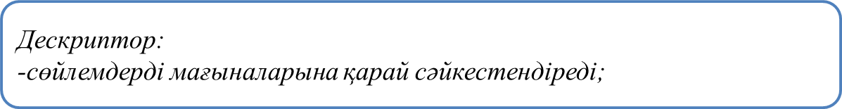
2 –тапсырма
Мәтіндегі мәліметтерді сәйкестендіріңіз
Талас Алатауының етегінде |  | алма ағаштар өскен тоғайлар.
2. Ақсу-Жабағылы қорығы |  | гүл таңдап алынған.
3. Қорықтың мақтанышы- |  | 1926 жылы ұйымдастырылған.
4. Ақсу-Жабағылының эмблемасы ретінде |  | еліміздің байырғы қорықтарының бірі- Ақсу-Жабағылы бар.

Slide 11
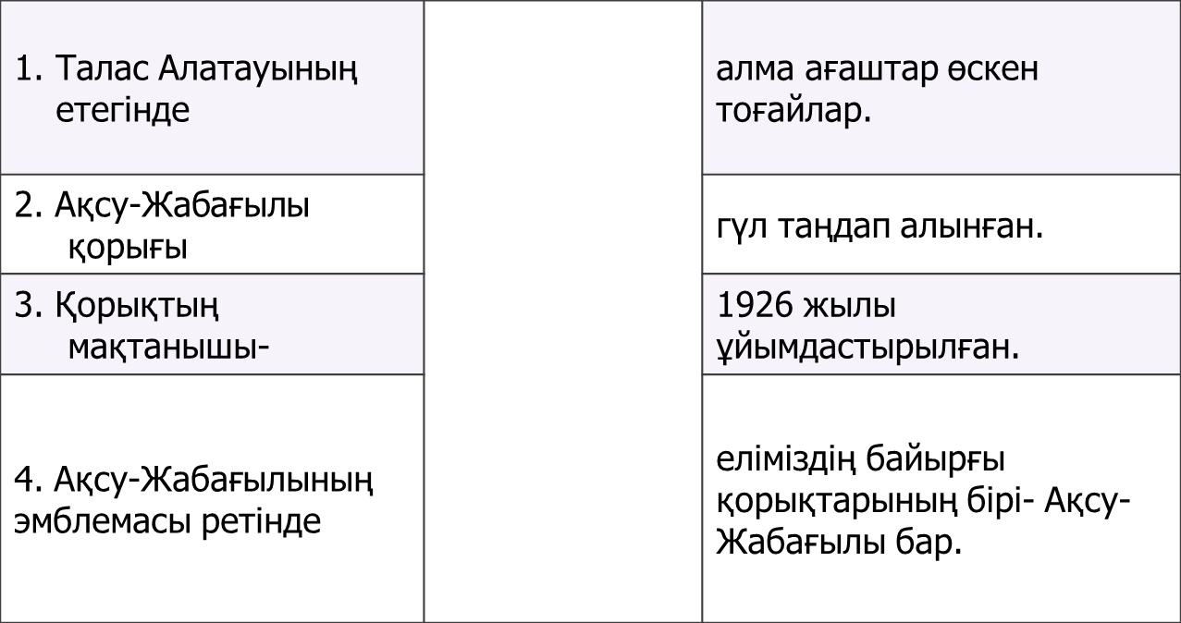
Өз жауабыңызды тексеріңіз!

Slide 12
3-тапсырма.
Мәтін бойынша ақпараттың дұрыс, бұрысын анықтаңыз
Астана символы-Бәйтерек мұнарасы. Әрбір саяхатшы бір көруді армандайтын қала- Алматы. Қазақстандағы ең биік телемұнара-Астанада орналасқан. Ақсу-Жабағылының эмблемасы ретінде аң- құстар таңдап алынған.
Дескриптор:
-ақпараттың дұрыс-бұрыстығын анықтайды;

Slide 13
Өз жауабыңызды тексеріп көріңіз!
Астана символы-Бәйтерек мұнарасы. (+ дұрыс) Әрбір саяхатшы бір көруді армандайтын қала- Алматы. (+ дұрыс) 3. Қазақстандағы ең биік телемұнара- Астанада орналасқан. (- бұрыс) 4. Ақсу-Жабағылының эмблемасы ретінде аң- құстар таңдап алынған. (- бұрыс)

Slide 14
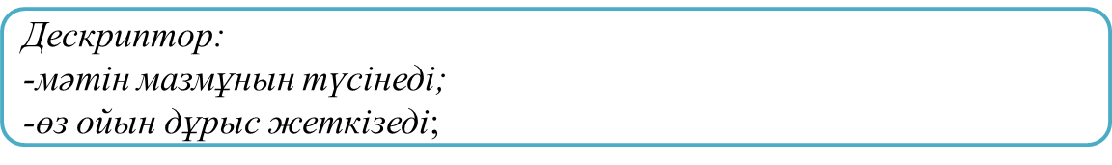
4-тапсырма. Мәтін мазмұны туралы пікіріңізді
«Төрт сөйлем» құрылымына салып жазыңыз
43
Мини-центра
1. Пікір | Мәтін бойынша пікіріңізді бір сөйлеммен жазыңыз.
2. Дәлел | Пікіріңізді бір сөйлеммен дәлелдеңіз.
3. Мысал | Пікіріңізді өмірмен байланыстырып, мысал келтіріңіз.
4.Қорытынды | Тақырып бойынша қорытынды жасаңыз.

Slide 15
Өз жауабыңды тексеріп көріңіз!
1. Пікір | Қазақстанның әсем қалалары мен табиғи қорықтары туралы айтылған.
2. Дәлел | Әсем қала- Алматы, еліміздің астанасы туралы және Ақсу-Жабағылы табиғи қорығы туралы мәлімет алдым.
3. Мысал | Алып Бәйтерек, әсем Алатау тағы басқа көрнекті жерлер суреттелген.
4. Қорытынды | Ақсу-Жабағылы табиғи қорығына саяхатқа барамын.

Slide 16
Қорытынды:
Бос уақытта саяхаттау туралы ақпарат алдыңыз.
Тыңдалған мәтін мазмұны негізінде сұрақтарға жауап бердіңіз.
Өз пікірлеріңізді сенімді дәлелдедіңіз.

Slide 17
Қосымша тапсырма
Қазақстанның тарихи қалалары туралы қосымша мәлімет алғың келсе:
https://www.youtube.com/watch?v=Lb7Nd8RXFwQ
мына сілтемеге өтіңіз!

